Slide 1
Create Marketing Company Webpage
2nd Project
강원민 김동휘 김민경 주지훈

Slide 2
프로젝트 개요
프로젝트 계획
요구사항 지시서
업무 분담
스토리 보드
INDEX
first session

Slide 3
프로젝트 개요
Outline of Project

Slide 4





프로젝트 개요
01
스타트 업 회사의 홈페이지 제작
의료 마케팅 회사
B2B 전용 웹페이지 제작
이번 프로젝트는 병원에 홍보제안을 할 웹페이지 구현
02
03
04
05
홍보 제안
진료 예약
홍보 의뢰
병원 정보제공
의료 서비스 제공
비용 지불

Slide 5
프로젝트 계획
Project Plan

Slide 6
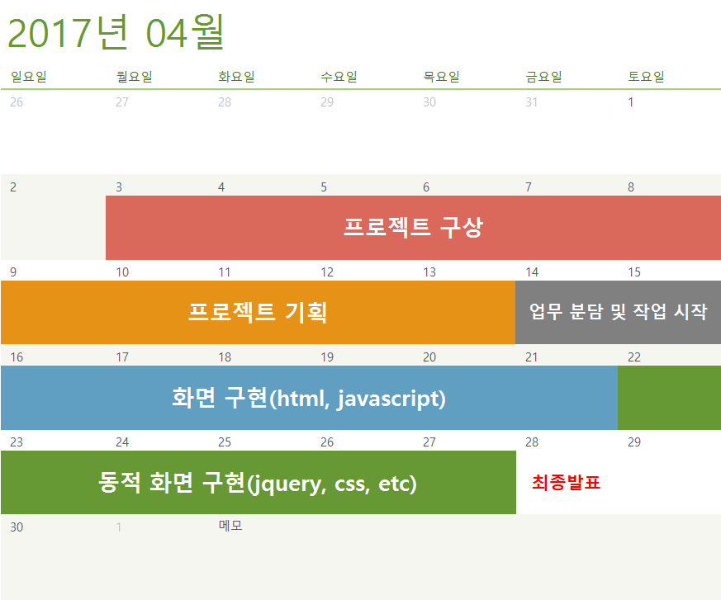
프로젝트 계획
01
02
03
04
05

Slide 7
요구사항 지시서
Requirement Definition Document

Slide 8
요구사항 지시서
01
요청사항 | 실현 가능성
1) 병원/ 소비자용 홈페이지 개설 | 100%
2) 각 웹 페이지 로그인 페이지 구현 필요 | 10%
3) 병원 대상 웹페이지는 제안서와 유사한 양식으로 제작 필요 | 100%
4) 운영 시 비용 최소화 필요 | 80%
02
03
04
05
요구사항 정리
장기프로젝트 이므로 2가지의 홈페이지 개설은 가능하다고 판단 됨
2) & 4) 의견 조율하여, 로그인 기능은 제거하기로 함 (추후 추가할 예정)
- 제안서 양식 등 기타 디자인적인 문제는 계속적인 회의로 조율 예정

Slide 9
업무 분담
Job Assignment

Slide 10
업무 분담
01
주지훈
메인 페이지, 메뉴 상단 작업
&
팀원 백업
02
03
04
05
로고
회사소개
마케팅컨텐츠
마케팅강점
강원민
김민경
김동휘
공간분할
HTML
추가활용
테이블형식의 div 분배 및 이벤트
그래프 구현 및
이벤트

Slide 11
스토리보드
Story board

Slide 12
스토리보드
01
02
로고
회사 소개
마케팅컨텐츠
마케팅강점
03
슬라이드 이미지
&
추가 텍스트 입력
(텍스트 작성 중)
메뉴바
상단 고정
Pin(jquery plugin)
04
05
회사 연락처
카카오톡 플친
이메일 전송

Slide 13
스토리보드
01
02
회사소개
03
04
D
클릭 시 내용 보임
05
A
클릭 시 내용 보임
O
클릭 시 내용 보임
M
클릭 시 내용 보임

Slide 14



스토리보드
01
마케팅컨텐츠
02
03
04
05
USER
Off-line Marketing
기업, 공공기업, 기관, 협력단체 등
약 100여개의 활성화된 네트워크 활용과 동시에 약 1,000여개에 달하는 제휴-협력 가능처를 보유하고 있습니다.
의료 제휴-협력 영업력이 뛰어난 다옴메디컬 임직원들이 귀 원의 의료서비스를 폐쇠적인 루트를 활용하여, 잠재적 사용자에게 직접적으로 노출되도록 돕겠습니다.
On-line Marketing
병원 홍보에서 가장 기본이 되어야하는 것은 병원의 브랜드를 알리는 일입니다. 의료정보가 범람하는 온라인 속에서 “우리 병원＂을 드러내기 위해서 적절한 Key-word마케팅의 활용은 필수적입니다.
Customer Relation
병원으로 한번 내원한 고객은 뜨내기 고객이 아닌 병원의 충성 고객이 될 수 있도록 만들어야 합니다.
다옴메디컬은 전담 고객센터 운영으로 문의상담부터 내원 후까지 체계적인 고객관리 시스템을 활용하여, 고객을 통한 신규 고객창출을 돕겠습니다.
DAOM’s Infra
다옴메디컬의 풍부한 경험과 노하우를 바탕으로 한 마케팅 인프라는 병원의 신규고객 유치 및 매출 증대를 뒷받침 할 수 있는 소중한 자산입니다.
다옴이 제안하는 마케팅솔루션은 다옴만의 고유한 인적,물적 인프라를 적극 활용하여 병원의 이익구조를 최대한으로 창출해 낼 수 있도록 돕습니다.

Slide 15
스토리보드
01
02
마케팅 강점
03
04
05
메디컬 강점 아이콘
사례를 통한 그래프

Slide 16
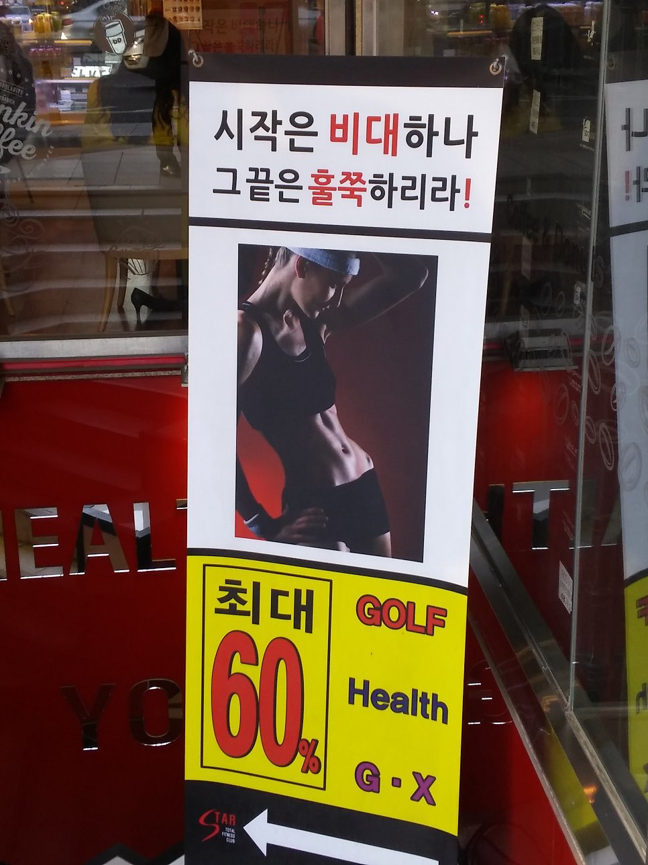
프로젝트 실패!!

Slide 17
결과 분석
01
원인
결과
02
03
과도한 의욕
부족한 실력
의사소통 부재
의지력 저하
동기부여 無
프로젝트
결과물
품질 저하
04
05
향후 프로젝트는 개인의 역량에 맞는 개인프로젝트로 진행

Slide 18
Thank you
강원민 김동휘 김민경 주지훈

